Slide 1
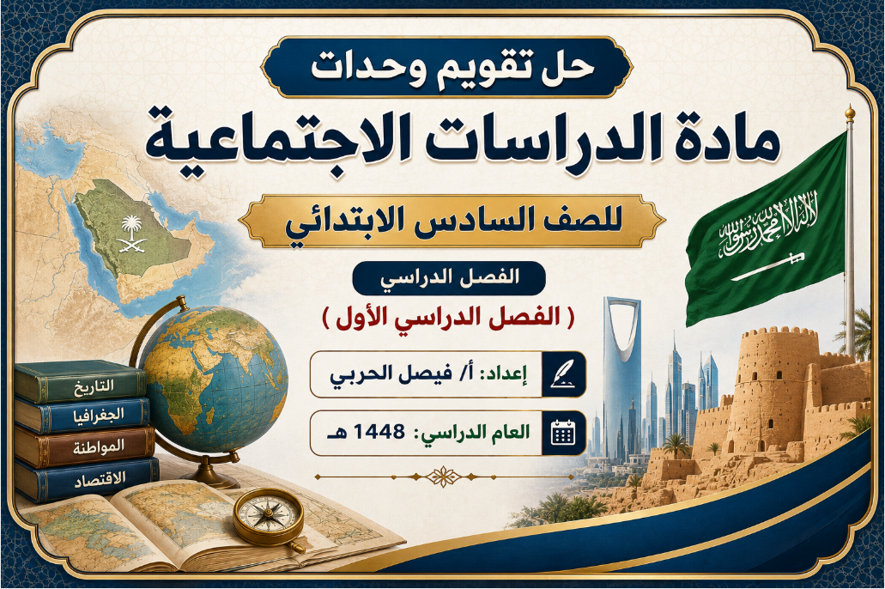

Slide 2

الوحدة الأولى
الدراسات الاجتماعية الوحدة الأولى الصف السادس
تقويم الوحدة الأولى
التاريخ

Slide 3
الدراسات الاجتماعية الوحدة الأولى الصف السادس
1- يرتب الطلبة العصور الآتية حسب أقدمها زمناً بالأرقام:
1
عصور ما قبل التاريخ.
4
العصور الحديثة.
2
العصور القديمة.
3
العصور الإسلامية.

Slide 4
الدراسات الاجتماعية الوحدة الأولى الصف السادس
2- ماذا نستفيد من دراسة الأحداث التاريخية في رأيك؟
يحفظ تراث الأمم والمجتمعات.
يقدم العبرة والعظة.
يعزز الهوية والمواطنة.
يساعد على فهم الحاضر وتوقع المستقبل.

Slide 5
الدراسات الاجتماعية الوحدة الأولى الصف السادس
3- يكمل الطلبة الفراغات الآتية بما يناسبها من الكلمات:
الزمن
المستقبل
أحداث
الحاضر
1- التاريخ هو التوثيق لـ ......................... الإنسان والمكان في زمن معين.
أحداث
2- التاريخ يساعد على فهم .......................، وتوقع ....................................
الحاضر
المستقبل

Slide 6
الدراسات الاجتماعية الوحدة الأولى الصف السادس
4- أيهما أطول زمنًاً: العصر أم العهد؟
الأكثر زمناً هو العصر

Slide 7
الدراسات الاجتماعية الوحدة الأولى الصف السادس
5- يرتب الطلبة العناصر الآتية بدءاً بأطولها زمناً:
1
2
الدٌهر
الحِقُبة
3
4
القَرٌن
العَقُد

Slide 8
الدراسات الاجتماعية الوحدة الأولى الصف السادس
6- يضع الطلبة علامة () امام العبارة الصحيحة، وعلامة () أمام العبارة غير الصحيحة فيما يأتي:

أ- من فوائد التاريخ تعزيز الهوية الوطنية. ∕

ب- التاريخ لا يقدم لنا العِظَة والعِبٌرَة. ∕

ج- العصر الحجري من عصور ما قبل التاريخ. ∕

د- السنة ١٤٥٢هـ هي في القرن السابع عشر. ∕

Slide 9
الدراسات الاجتماعية الوحدة الأولى الصف السادس
7- يذكر الطلبة عصرين إسلاميين.
عصر صدر الإسلام
العصر الأموي

Slide 10
الوحدة الثانية
الدولة السعودية الأولى
تقويم الوحدة الثانية

Slide 11
1- يكمل الطلبة الفراغات الآتية:
أ- تأسست الدولة السعودية الأولى في عام.................، وكانت عاصمتها.................. وكان مؤسسها الإمام ..........................
ب- انتصر السعوديون على الأعداء في معركة ...................، وأسهمت البطلة السعودية..................... في إدارة المعركة.
ج- من صفات الإمام محمد بن سعود الحكمة، و..................، و.................. ،و................. .
د- عُرف عهد الإمام سعود بن عبدالعزيز بالفترة ..............
1157 هـ
الدرعية
محمد بن سعود
تربة
غالية البقنية
الحزم
الشجاعة
التدين
الذهبية

Slide 12
الدراسات الاجتماعية الوحدة الثانية الصف السادس
2- يستنتج الطلبة أسباب الأحداث الآتية:
أ- هجوم الأعداء على الدولة السعودية الأولى، وتدمير عاصمتها الدرعية.
خوفًا من قوة الدولة السعودية.
خوفًا من المنهج الإسلامي القويم.
تحقيق مصالحهم والحفاظ على نفوذهم.

Slide 13
الدراسات الاجتماعية الوحدة الأولى الصف السادس
2- يستنتج الطلبة أسباب الأحداث الآتية:
ب- عودة مانع المريدي إلى وادي حنيفة.
تلبية لدعوة ابن عمه ابن درع.
تقوية الحكم في المنطقة.

Slide 14
3- ما هو يوم التأسيس؟
يوم التأسيس: مناسبة وطنية للاعتزاز بجذور الدولة السعودية واستذكار تأسيس الدولة السعودية الأولى على يد الإمام محمد بن سعود عام 1139هـ الموافق 22 فبراير 1727م، وما حققته من الوحدة والأمن والاستقرار.

Slide 15
الدراسات الاجتماعية الوحدة الأولى الصف السادس
4- ماذا يستنتج الطلبة من القصة الآتية؟
رُوي أنه وفد على الإمام محمد بن سعود - عندما كان أميراً على الدرعيـــة - رجل من أعيـــان إحـــدى بلـــدات المنطقة، وطلب المســـاعدة على ســـداد ديونـــه، فأعطـــاه الإمـــام المال المطلوب، فاســـتنكر بعض أبنـــاء الإمام هذا العطـــاء الكبير، فقـــال لهـــم الإمـــام محمد بـــن ســـعود: الدنيـــا جعلت كرامة لبني آدم، فالرجل زعيم في جماعتـــه، إذا احتـــاج ينبغـــي مســـاعدته.
كرم الإمام محمد بن سعود

Slide 16
الدراسات الاجتماعية الوحدة الثانية الصف السادس
5- يملأ الطلبة الفراغات الآتية لمعركة الرس عام 1233ه وفق المطلوب في الشكل:

Slide 17
استمر إبراهيم باشا ثلاثة أشهر ونصف يحاول الدخول إلى الرس وهزيمة القوات السعودية ولكن صمود أهلها منعه من ذلك. طلب إبراهيم باشا من والده محمد علي المساعدات وشن ثلاث مساعدات أخرى.
الحدث
الإمام عبدالله بن سعود
شخصيات الحدث
إبراهيم باشا
لم يتمكن إبراهيم باشا من الدخول إلى الرس.
قام إبراهيم باشا بانهاء الحصار باتفاق مع الإمام عبدالله بن سعود.
النتيجة

Slide 18
الوحدة الثالثة
الدراسات الاجتماعية الوحدة الثاثة الصف السادس
تقويم الوحدة الثالثة
الدولة السعودية الثانية

Slide 19
الدراسات الاجتماعية الوحدة الثاثة الصف السادس
1- يرتب الطلبة الأحداث التاريخية الآتية وفق الأقدم زمنيًا:
2
عودة الإمام فيصل بن تركي من مصر.
3
انتهاء الدولة السعودية الثانية.
1
تأسيس الإمام تركي بن عبد الله الدولة السعودية الثانية.
4
خروج الإمام عبد الرحمن بن فيصل من الرياض عند نهاية الدولة السعودية الثانية.

Slide 20
2- يضع الطلبة علامة () امام العبارة الصحيحة، وعلامة () أمام العبارة غير الصحيحة فيما يأتي:
مؤسس الدولة السعودية الأولى هو الإمام فيصل بن تركي. ∕
اهتم الإمام عبد العزيز بن محمد بن سعود بالصغار وشجعهم. ∕
ج- ولد الملك عبد العزيز بعد نهاية الدولة السعودية الأولى مباشرة. ∕
د- اتخذ الإمام تركي بن عبد الله الرياض عاصمة للدولة السعودية الثانية. ∕





Slide 21
الدراسات الاجتماعية الوحدة الثاثة الصف السادس
3- يختار الطلبة الخيار الصحيح فيما يأتي:
أ- تأسست الدولة السعودية الثانية عام:
1240 هـ
1139 هـ
1257 هـ
1319 هـ

Slide 22
الدراسات الاجتماعية الوحدة الثاثة الصف السادس
3- يختار الطلبة الخيار الصحيح فيما يأتي:
ب- الحاكم الثاني للدولة السعودية الثانية:
الإمام فيصل بن تركي
الإمام عبد الرحمن بن فيصل
الإمام عبد الله بن فيصل

Slide 23
الدراسات الاجتماعية الوحدة الثاثة الصف السادس
3- يختار الطلبة الخيار الصحيح فيما يأتي:
ج- مؤسس الدولة السعودية الثانية هو الإمام:
عبد الله بن محمد بن سعود
فيصل بن تركي
تركي بن عبد الله
عبد الرحمن بن فيصل

Slide 24
الدراسات الاجتماعية الوحدة الثاثة الصف السادس
4- يستنتج الطلبة السبب والأثر (النتيجة) للأحداث الآتية:
حسن تخطيط الإمام تركي لتحقيق أهدافه
السبب
اتخاذ مدينة الرياض عاصمة للدولة السعودية الثانية بدلاً من الدرعية
الحدث
ازدهار مدينة الرياض وتطورها
النتيجة

Slide 25
4- يستنتج الطلبة السبب والأثر (النتيجة) للأحداث الآتية:
قوة مبادئ الدولة السعودية الأولى، والحكم الرشيد
السبب
تأييد الناس للإمام تركي بن عبد الله مؤسس الدولة السعودية الثانية
الحدث
النتيجة
عودة الدولة السعودية

Slide 26
الدراسات الاجتماعية الوحدة الثاثة الصف السادس
5- يفسر الطلبة عودة الدولة السعودية في دورها الثاني.
الحكم العادل والاعتناء بالمواطنين.
الرغبة في عودة الوحدة والاستقرار.
ظهور قادة محنكين من الأسرة الحاكمة.

Slide 27
6- يكتب الطلبة نبذة مختصرة عن الإمام تركي بن عبد الله بن محمد بن سعود مستعينين بالكلمات الآتية:
القيادة
تحقيق الحلم
التخطيط
الوطنية
الشجاعة
كان الإمام تركي يمتاز بحسن التخطيط والشجاعة في قيادة المعارك، فتمكن من تحقيق الحلم وتأسيس الدولة السعودية الثانية، وتحمل مسؤولية إعادة الوحدة الوطنية.

Slide 28
الدراسات الاجتماعية الوحدة الثاثة الصف السادس
7- يعلل الطلبة تسمية معركة الحلوة بمعركة الروم.
لكثرة من قتل فيها من القوات العثمانية المعتدية.

Slide 29
8- استطاع الإمام فيصل بن تركي الانتصار على الحملات العثمانية المعتدية برغم سجنه، كيف حدث ذلك؟
استطاع الإمام فيصل –بعد توفيق الله- بشجاعته ودهائه أن يتخلص من الأسر والفرار من سجنه في مصر، وذلك بنزوله بالحبال من سور السجن العالي، على الرغم من كثرة العسكر والحرس، وعاد إلى الرياض.
ونجح الإمام فيصل بن تركي في تقوية الدولة السعودية الثانية، وبسط نفوذها على أجزاء من شبه الجزيرة العربية وسواحل الخليج العربي.

Slide 30
9- يصنف الطلبة الجوانب الحضارية للدولتين السعوديتين الأولى والثانية في الجدول الآتي:
بناء قصور الحكم
البيعة
العسس
إنشاء دور للعلم
تطبيق الشريعة على المخالفين
تشجيع الصغار على قراءتهم
بناء دور الضيافة
ولاية العهد

Slide 31
 | الجوانب الحضارية للدولتين السعوديتين الأولى والثانية
الإدارة والحكم
التعليم
الأمن
العمران
ولاية العهد
البيعة
تشجيع الصغار على قراءتهم
إنشاء دور للعلم
العسس
تطبيق الشريعة على المخالفين
بناء دور الضيافة
بناء قصور الحكم

Slide 32

الدراسات الاجتماعية الوحدة الرابعة الصف السادس
الوحدة الرابعة
المملكة العربية السعودية
تقويم الوحدة الرابعة

Slide 33
الدراسات الاجتماعية الوحدة الرابعة الصف السادس
1- يختار الطلبة الخيار الصحيح فيما يأتي:

Slide 34
الدراسات الاجتماعية الوحدة الرابعة الصف السادس
أ- دام حكم الملك سعود بن عبد العزيز:
اثنتي عشرة سنة
إحدى عشرة سنة
خمس عشرة سنة

Slide 35
الدراسات الاجتماعية الوحدة الرابعة الصف السادس
ب- ولد الملك فيصل بن عبد العزيز في مدينة:
المدينة المنورة
جدة
الرياض

Slide 36
الدراسات الاجتماعية الوحدة الرابعة الصف السادس
ج- أنشئت جامعة أم القرى في عهد الملك:
فهد بن عبد العزيز
سعود بن عبد العزيز
خالد بن عبد العزيز

Slide 37
2- يضع الطلبة الكلمات المناسبة في الفراغات الآتية:
الدراسات الاجتماعية الوحدة الرابعة الصف السادس
1351 هـ
النفط
الملك عبد العزيز
1357 هـ
الحجاز

Slide 38
الدراسات الاجتماعية الوحدة الرابعة الصف السادس
أ- سمي وطني بالمملكة العربية السعودية عام
1351 هـ
ب- بدأت توسعة الحرمين الشريفين في عهد
الملك عبد العزيز

Slide 39
الدراسات الاجتماعية الوحدة الرابعة الصف السادس
ج- تطورت البلاد اقتصاديًا بعد اكتشاف
النفط
د- اكتشفت أول بئر منتجة للنفط في وطني عام
1357 هـ

Slide 40
الدراسات الاجتماعية الوحدة الرابعة الصف السادس
هـ- كان مقر مديرية المعارف في
الحجاز

Slide 41
الدراسات الاجتماعية الوحدة الرابعة الصف السادس
3- يعلل الطلبة ما يأتي:

Slide 42
الدراسات الاجتماعية الوحدة الرابعة الصف السادس
أ- توطين البادية في عهد الملك عبد العزيز
ليحصلوا على الخدمات المختلفة، ويسهموا في تحقيق الأمن والاستقرار، ومن أجل تحسين أحوالهم، وتحقيق مبدأ التعاون والتكافل بين المواطنين

Slide 43
الدراسات الاجتماعية الوحدة الرابعة الصف السادس
ب- مد سكة حديد بين الرياض والدمام.
وذلك لتسهيل وصول
المسافرين والبضائع

Slide 44
4- يضع الطلبة الكلمات الآتية في مكانها المناسب وفق الخط الزمني لتوحيد الملك عبد العزيز بعض مناطق المملكة العربية السعودية:
الحجاز
جازان
حائل
عسير
الأحساء

Slide 45
الدراسات الاجتماعية الوحدة الرابعة الصف السادس
جازان
الحجاز
حائل
عسير
الاحساء
1349هـ
1343-1344هـ
1340هـ
1338هـ
1331هـ

Slide 46
5- يقارن الطلبة بين حال الوطن قبل توحيد مناطقه وبعده في الجدول الآتي:
عناصر المقارنة | وطني قبل توحيد مناطقه | وطني بعد توحيد مناطقه
الأمن
المواصلات
الصحة
استقرار الأمن
كثرة الخلافات والنزاعات
السيارات والطائرات والقطار
الإبل والخيل
إنشاء إدارة الصحة العامة – بناء المستشفيات – تقديم الخدمات مجانًا
انتشار الأمراض لعدم وجود مراكز صحية

Slide 47
6- يضع الطلبة أسماء الملوك مرتبة في الجدول الآتي حسب سنوات الحكم:
م | اسم الملك | ابتداء توليه الحكم | نهاية توليه الحكم | مدة حكمه
1 | الملك عبد العزيز
2
3
4
5
6
54 عام
1373هـ
1319هـ
11 عام
1384هـ
1373هـ
الملك سعود بن عبد العزيز
11 عام
1395هـ
1384هـ
الملك فيصل بن عبد العزيز
7 أعوام
1402 هـ
1395هـ
الملك خالد بن عبدالعزيز
24 عام
1426هـ
1402 هـ
الملك فهد بن عبد العزيز
10 أعوام
1436هـ
1426هـ
الملك عبد الله بن عبد العزيز

Slide 48
7- يربط الطلبة اسم كل ملك من ملوك وطني، بالمشروع الذي أنجز في عهده باستعمال الأرقام:
1- الملك سعود بن عبد العزيز | إنشاء مجمع لطباعة المصحف الشريف
2- الملك خالد بن عبد العزيز | إنشاء مُنشأة الجمرات
3- الملك فهد بن عبد العزيز | تأسيس الهيئة الملكية لمدينتي الجبيل وينبع الصناعيتين
4- الملك فيصل بن عبد العزيز | إنشاء مشروع الري والصرف
5- الملك عبد الله بن عبد العزيز | إنشاء أول جامعة في المملكة العربية السعودية
3
5
2
4
1

Slide 49
8- يتأمل الطلبة خريطة المملكة العربية السعودية، ثم:
تكتب أسماء المدن الآتية في مواضعها على الخريطة:
جدة
الرياض
المدينة المنورة
مكة المكرمة
الدمام

Slide 50
الدمام
المدينة المنورة
جدة
الرياض
مكة المكرمة

Slide 51
8- يتأمل الطلبة خريطة المملكة العربية السعودية، ثم:
الدراسات الاجتماعية الوحدة الرابعة الصف السادس
ب- يرسم:
خط يمثل امتداد سكة الحديد بين الرياض والدمام.
مثلث يمثل موقع ميناء على ساحل البحر الأحمر.

Slide 52
الدراسات الاجتماعية الوحدة الرابعة الصف السادس
الدمام
المدينة المنورة
جدة
الرياض
مكة المكرمة

Slide 53
9- يصنف الطلبة إنجازات الملوك الآتية في الجدول:
الدراسات الاجتماعية الوحدة الرابعة الصف السادس
إنشاء مشروع الري والصرف
تحويل مديرية المعارف إلى وزارة
افتتاح جامعة الملك فيصل في الأحساء
إنشاء مجمع الملك فهد لطباعة المصحف الشريف
تطوير منطقة الجمرات
توطين البادية

Slide 54
المجالات والانجازات | خدمة المقدسات الإسلامية | الزراعة والتطور الاجتماعي | التعليم
الملك عبد العزيز
الملك سعود بن عبد العزيز
الملك فيصل بن عبد العزيز
الملك خالد بن عبد العزيز
الملك فهد بن عبد العزيز
الملك عبد الله بن عبد العزيز
توطين البادية
تحويل مديرية
المعارف إلى وزارة
إنشاء مشروع
الري والصرف
افتتاح جامعة الملك
فيصل في الأحساء
إنشاء مجمع الملك فهد لطباعة المصحف الشريف
تطوير منطقة الجمرات

